Slide 1
Algoritma kNN (k-Nearest Neighbor)

Slide 2
Deskripsi kNN
KNN adalah sebuah metode klasifikasi terhadap sekumpulan data berdasarkan pembelajaran data yang sudah terklasifikasikan sebelumya.
Termasuk dalam supervised learning, dimana hasil query instance yang baru diklasifikasikan berdasarkan mayoritas kedekatan jarak dari kategori yang ada dalam KNN.

Slide 3
Deskripsi kNN
Diberikan titik query, akan ditemukan sejumlah k obyek atau (titik training) yang paling dekat dengan titik query.
Klasifikasi menggunakan voting terbanyak diantara klasifikasi dari k obyek
Algoritma k-nearest neighbor (KNN) menggunakan klasifikasi ketetanggaan sebagai nilai prediksi dari query instance yang baru.

Slide 4

Ukuran Jarak
Dekat atau jauhnya tetangga biasanya dihitung berdasarkan Euclidean Distance.
Dimana D(a,b) adalah jarak skalar dari dua buah vektor data a dan b yang berupa matrik berukuran d dimensi.

Slide 5
Algoritma
Menentukan parameter k (jumlah tetangga paling dekat).
Menghitung kuadrat jarak eucliden objek terhadap data training yang diberikan.
Mengurutkan hasil no 2 secara ascending
Mengumpulkan kategori Y (Klasifikasi nearest neighbor berdasarkan nilai k)
Dengan menggunakan kategori nearest neighbor yang paling mayoritas maka dapat dipredisikan kategori objek .

Slide 6
Contoh 1
Terdapat beberapa data yang berasal dari survey questioner tentang klasifikasi kualitas kertas tissue apakah baik atau jelek, dengan objek training menggunakan dua attribute yaitu daya tahan terhadap asam dan kekuatan.

Slide 7
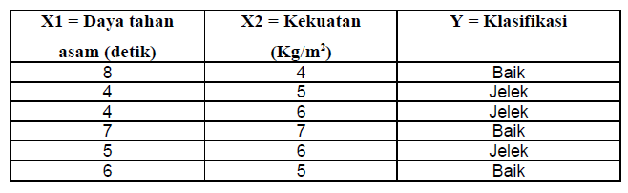
Contoh 1
Akan diproduksi kembali kertas tisu dengan attribute X1=7 dan X2=4 tanpa harus mengeluarkan biaya untuk melakukan survey, maka dapat diklasifikasikan kertas tise tersebut termasuk yang baik atau jelek.

Slide 8
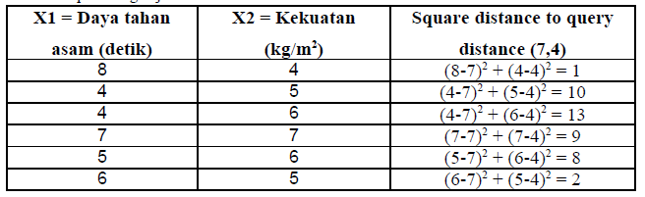

Slide 9
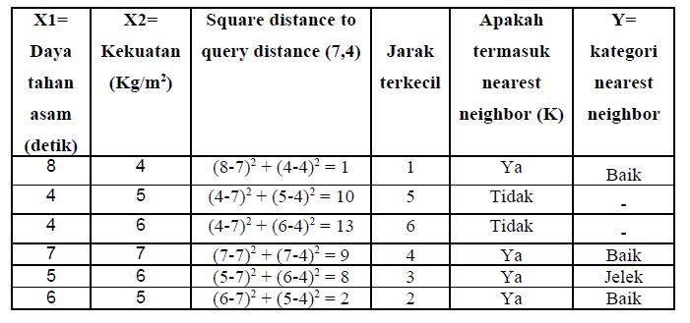

Slide 10
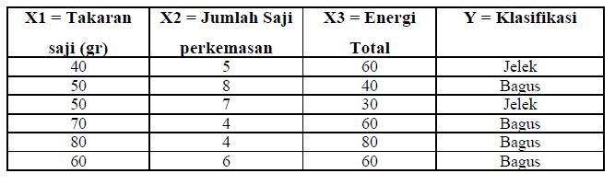
Contoh 2
Tentukan class dari test data dengan nilai atribut (50,3,40)

Slide 11
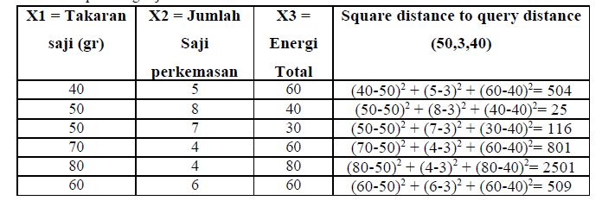

Slide 12
